Slide 1
智慧树课程学习指导

Slide 2
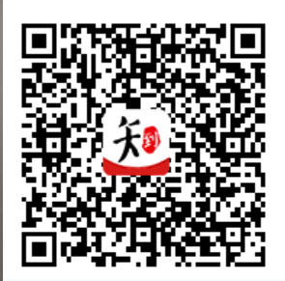
学习 方式
只为遇见更好的你 ——你“知到”就好
手机APP：
①应用商店搜索“知到”
②扫右侧二维码下载
电脑端（PC）登录网址： www.zhihuishu.com

Slide 3
一、手机APP登录流程
如何登录报到
如何学习
目录
成绩考核规则
问题处理
温馨提示

Slide 4
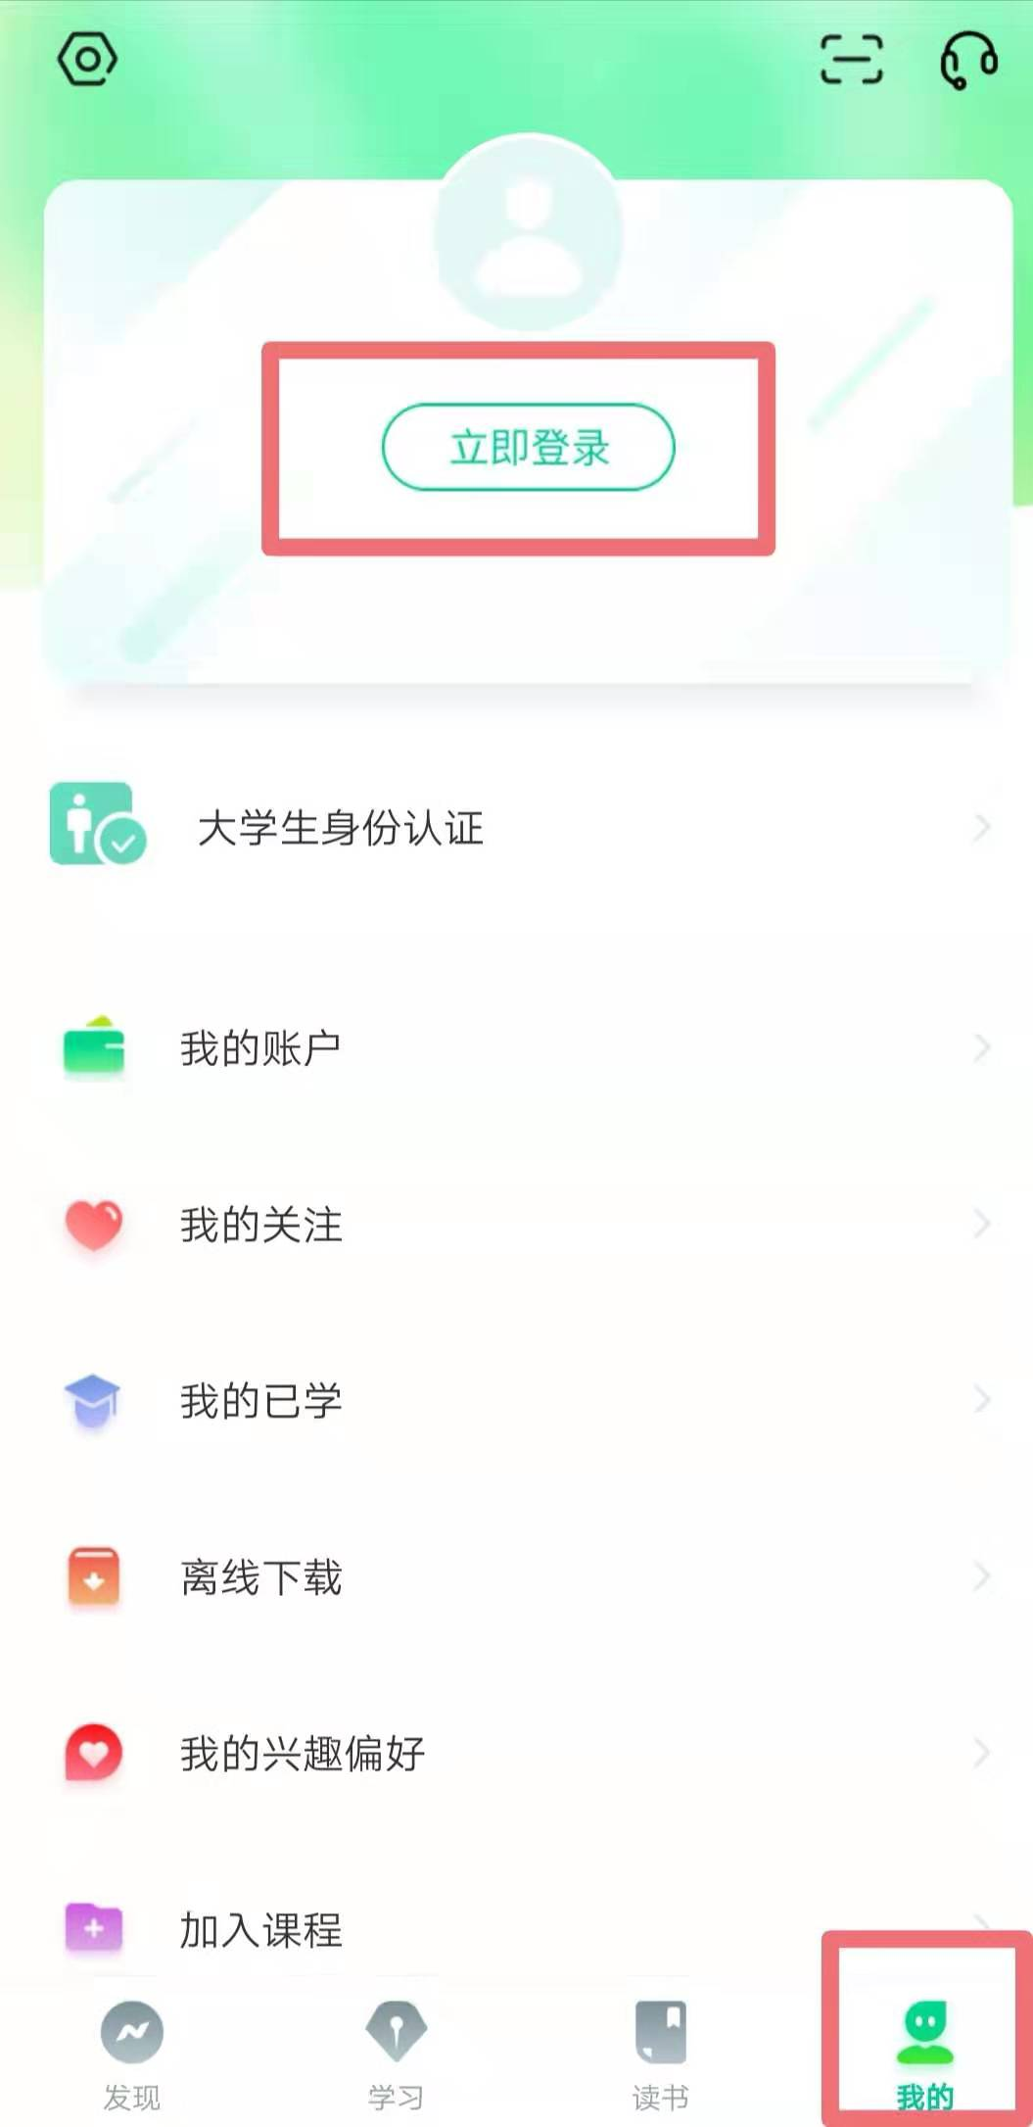
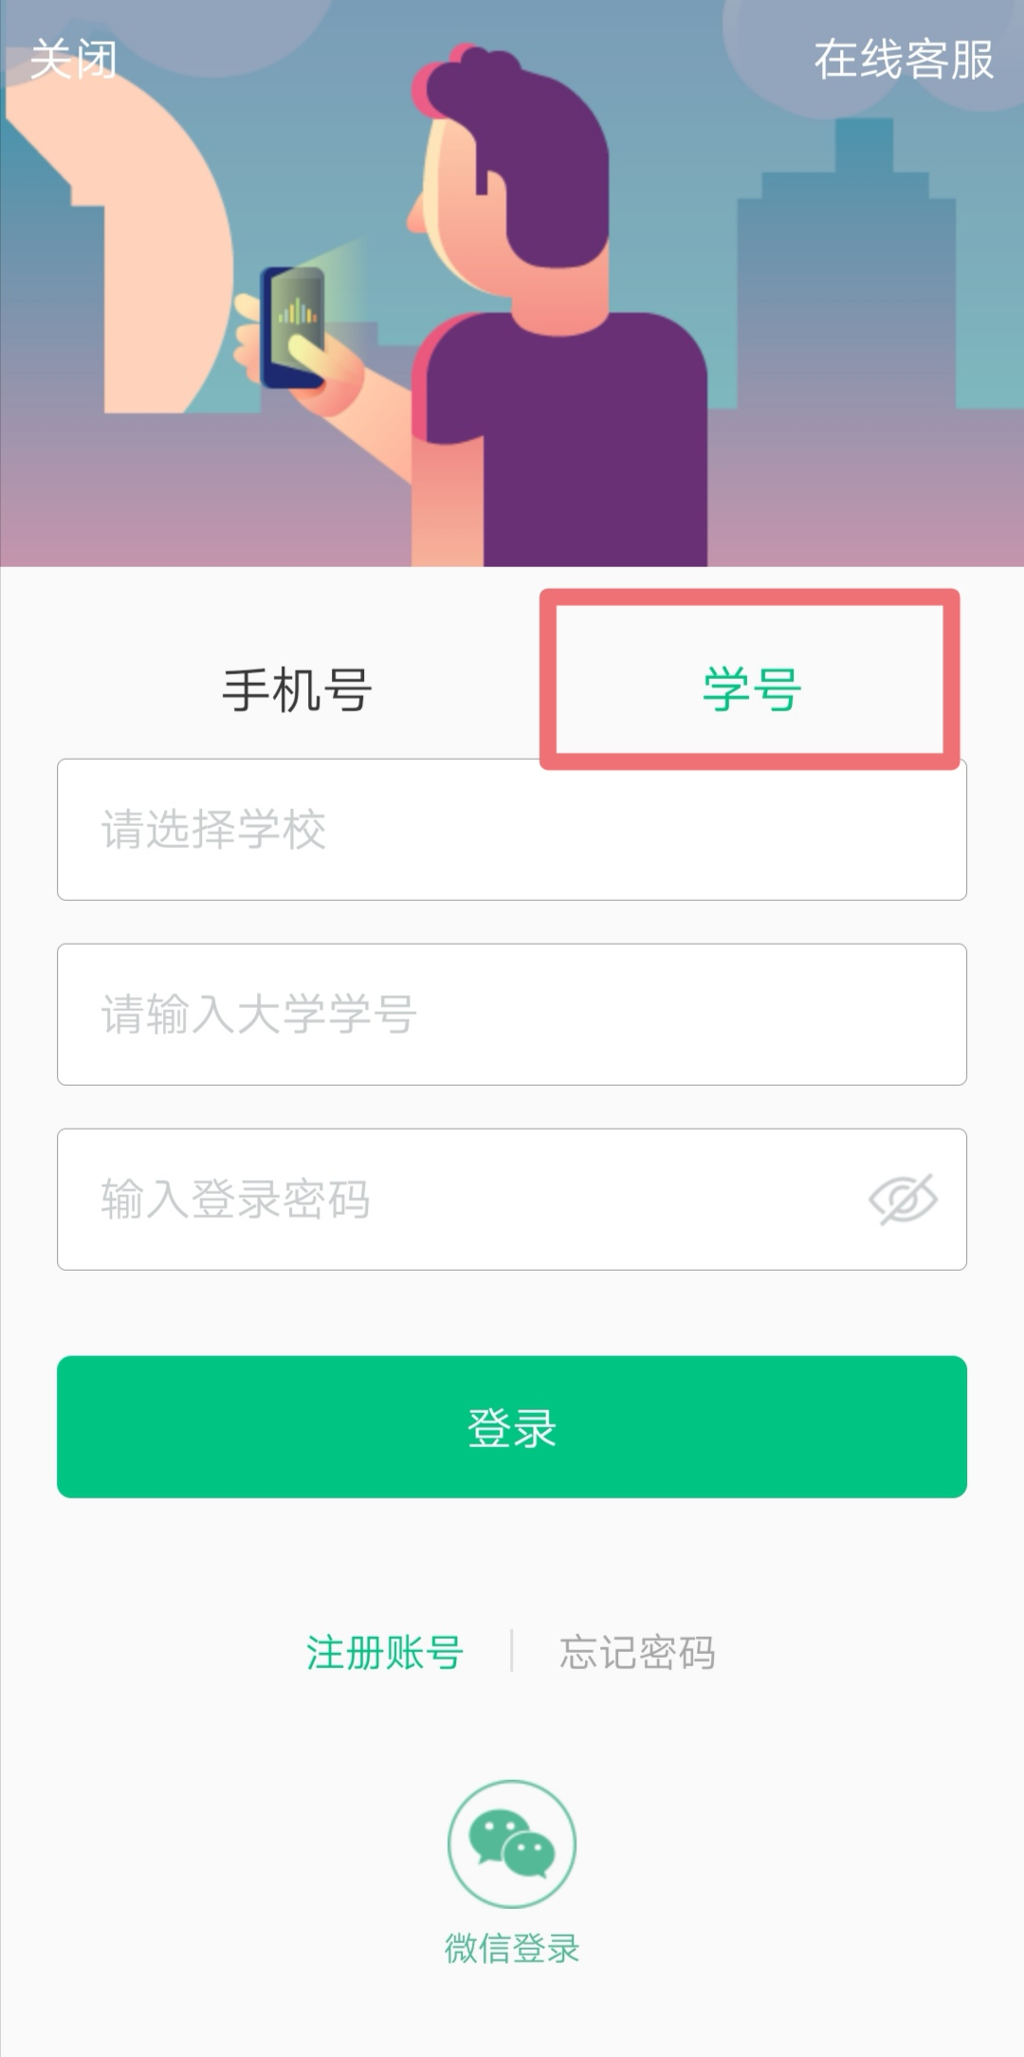
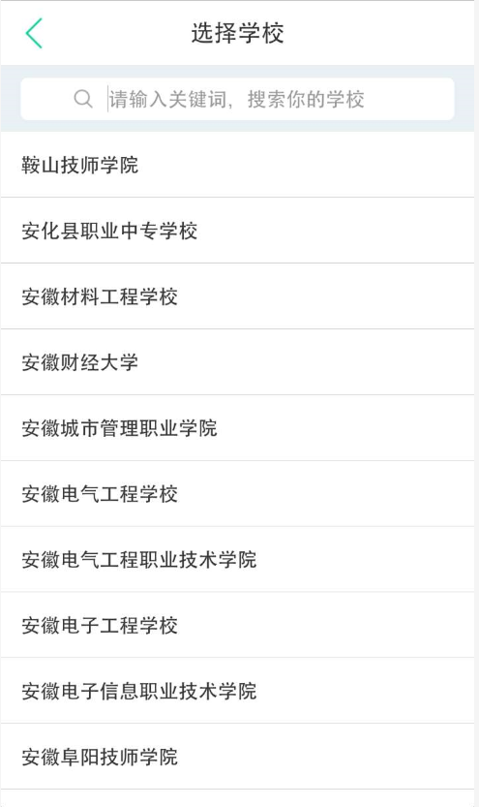
1.如何登录报到
可进行搜索
点击学号登录
初始密码123456

Slide 5
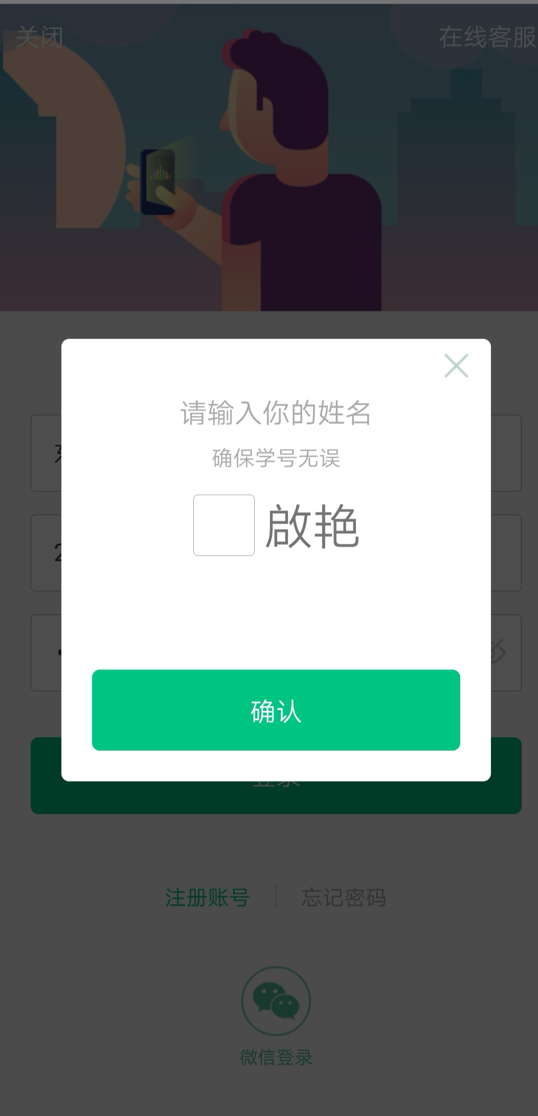
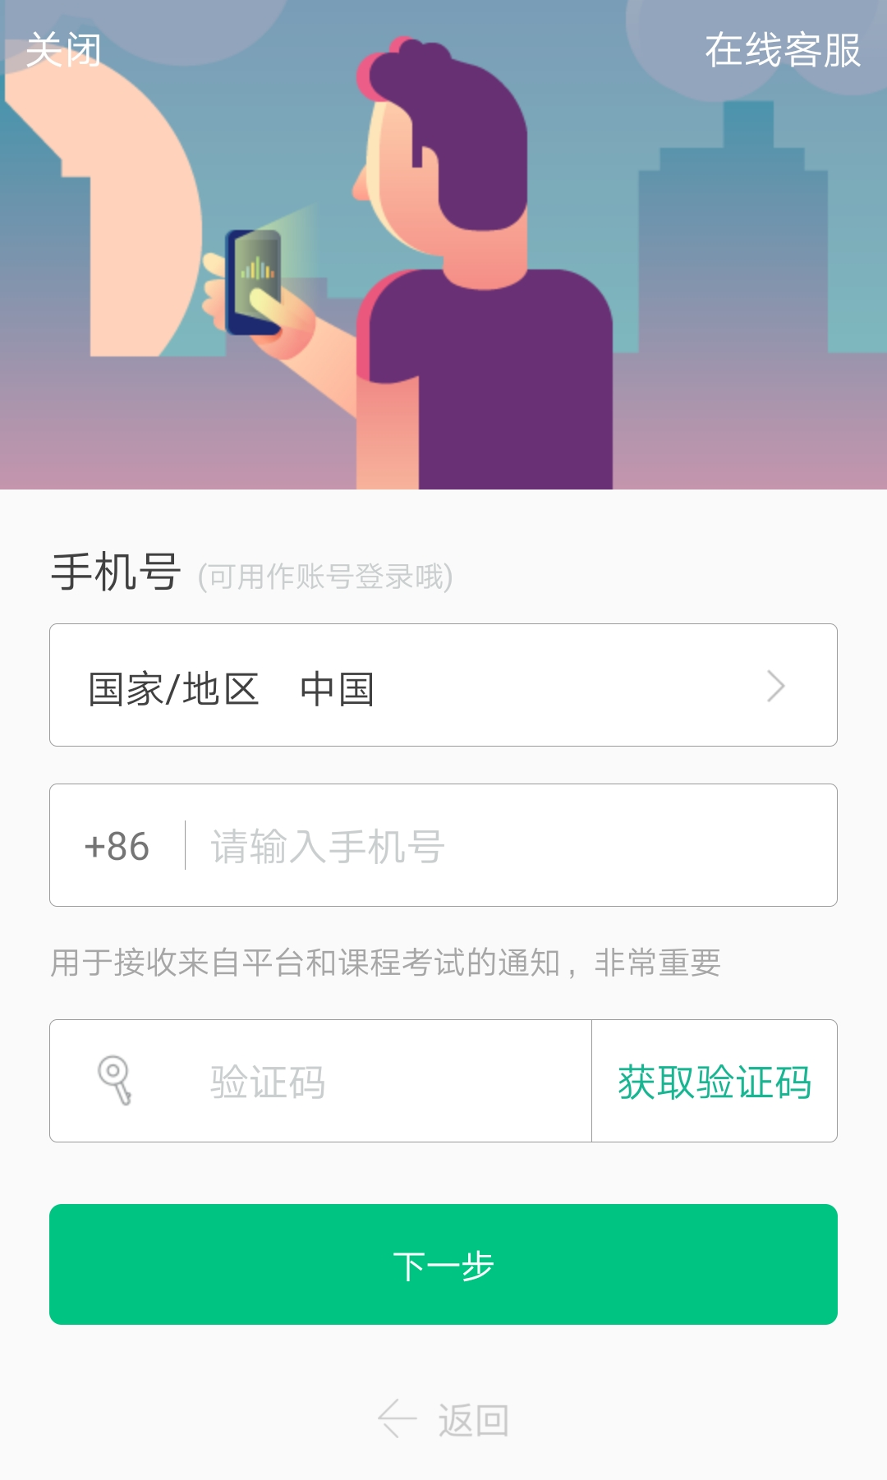
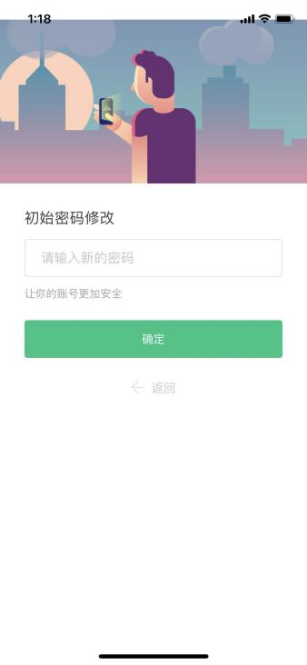

Slide 6
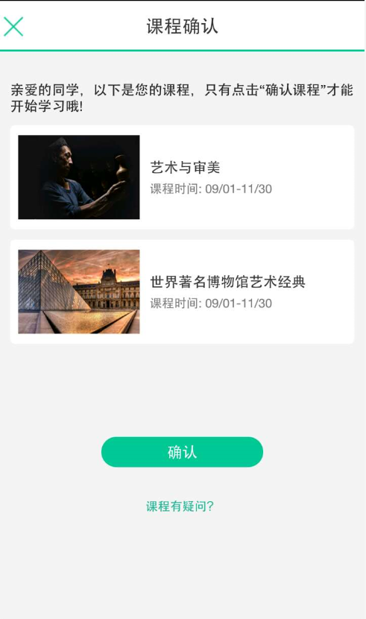
确认课程，开始学习
确认课程

Slide 7
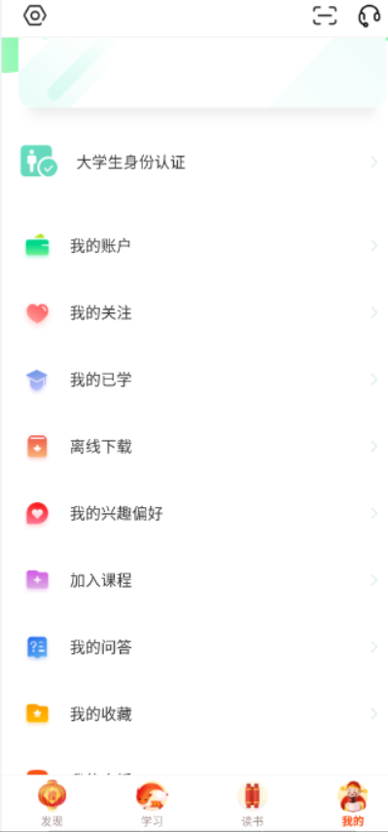
新生登录注册问题：
如果没有用学号进行注册，用手机号注册登录后找不到课程怎么解决？
APP端：登录后进入“我的”界面，点击“大学生身份认证”，认证个人信息即可。
学号和姓名与教务系统的必须相一致，如果学号和姓名不一致则不会弹出课程确认的界面，此时可在“我的”模块页面中点击头像，再点修改认证信息，按指示操作即可。

Slide 8
老生登录报道流程：
1.用学号登录——密码是自己改过的密码
2.手机号登录（学号绑定的手机号）——密码是自己改过的密码
3.忘记密码：通过手机号找回或者找人工在线客服重置密码

Slide 9
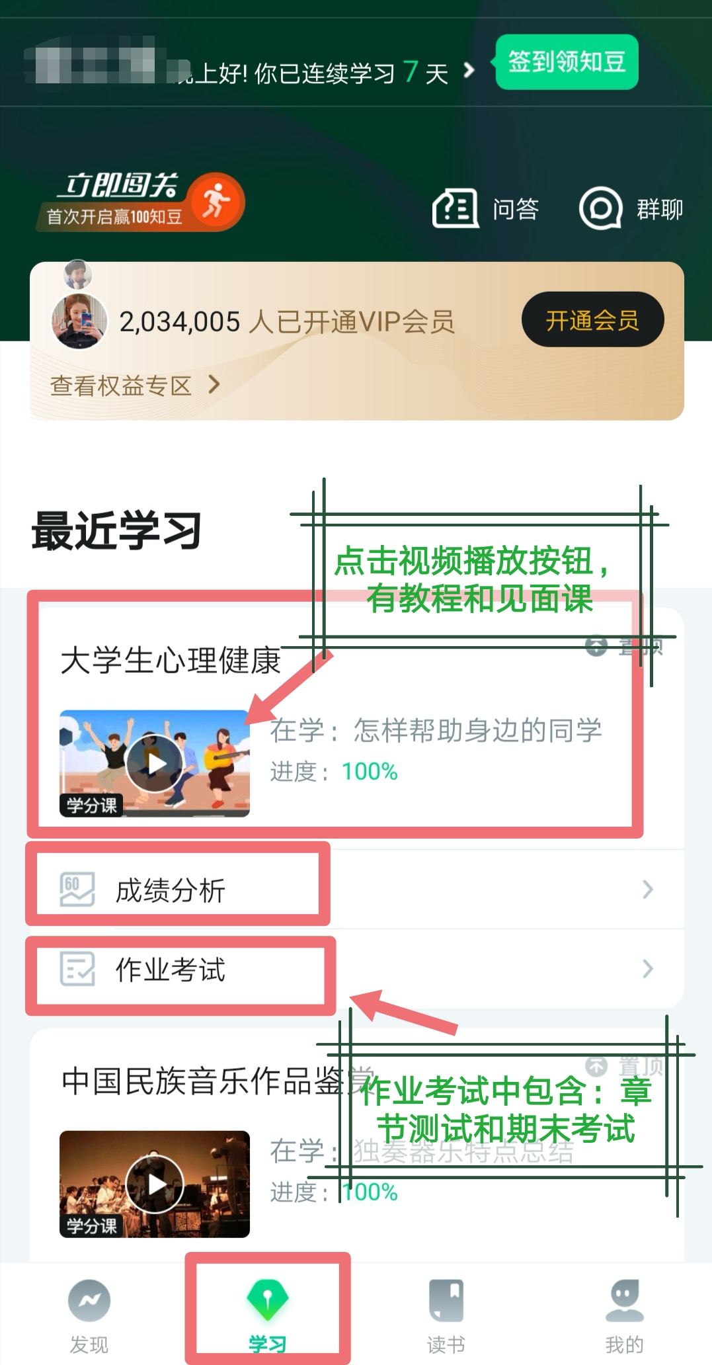
2.如何学习
在线学习：
【最近学习】中可查看到本学期已经导入并确认的课程。
课程包含当前进度、【作业考试】入口、【成绩分析】入口。点击视频播放按钮可进入教程。
注：当前进度=（看完的视频数+做完的章测试数）/（总的视频数+总的章测试数）。
一定要学习“学分课”！！！不要自己所搜课程！！！自己搜索出的课程是“公开课”或“兴趣课”，后台统计不到分数，白学！！！

Slide 10
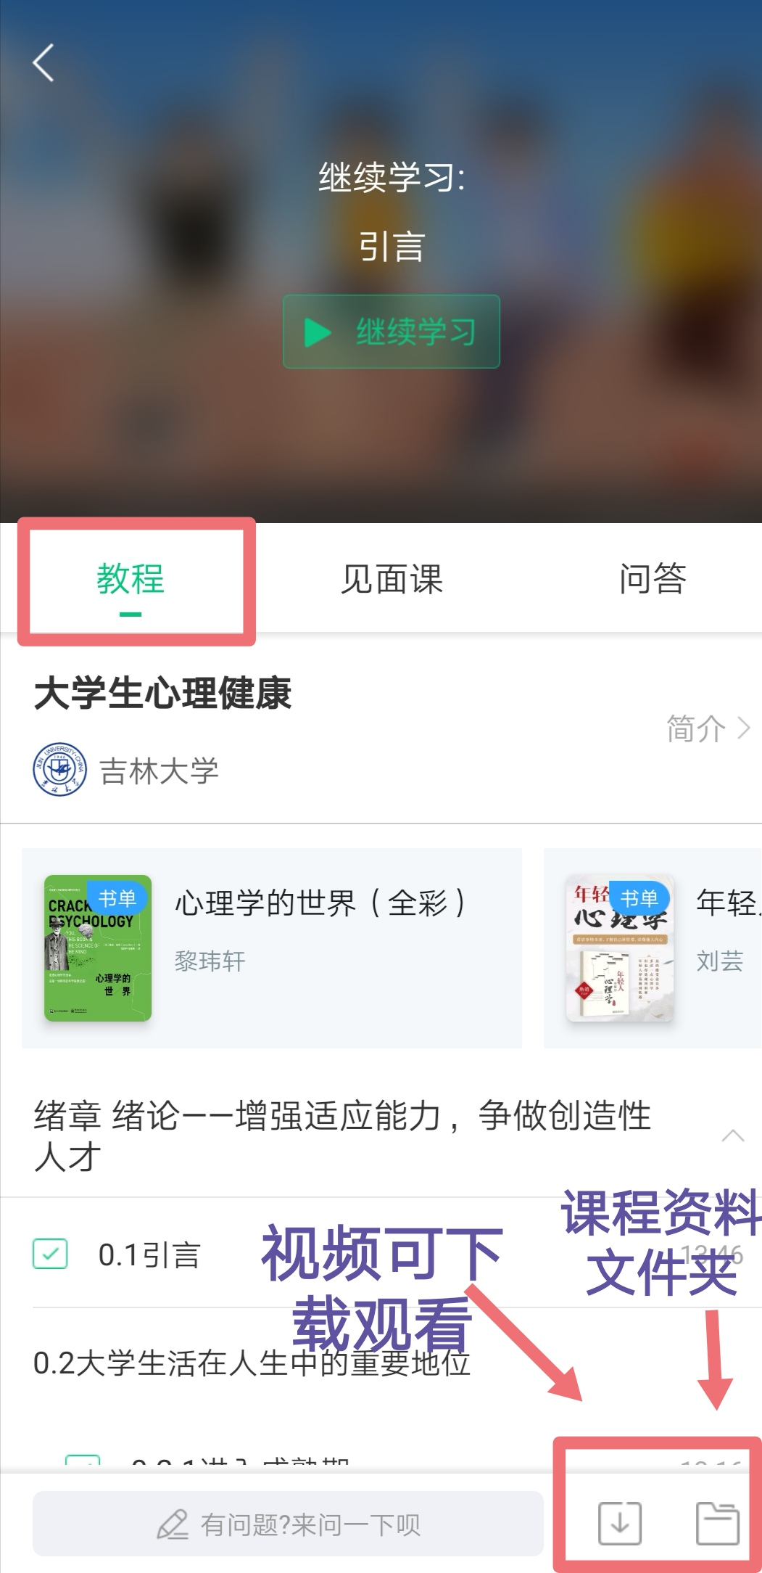
IMG_3616.PNG刘先生、:
[图片 ]
教程
智慧树视频学习进度是根据学生的累计观看时间来计算的，拖拽播放进度条是无法累计观看时间的，请认真观看视频。
当前视频观看完毕后，请手动切换至下一个小节进行播放，已完成的小节前方会出现打勾的标志 ，此时您可以获得该节视频的学习进度。若未显示打勾的标志，则说明该节视频还未完整观看完毕，请继续观看。
如果在观看视频时出现卡顿，可在全屏模式下播放器底部右下角切换【标准】/【流畅】来调整清晰度。
学生也可以先下载教程视频，下载后可离线（非联网状态）观看视频，等到下次联网时会自动提交离线进度。

Slide 11
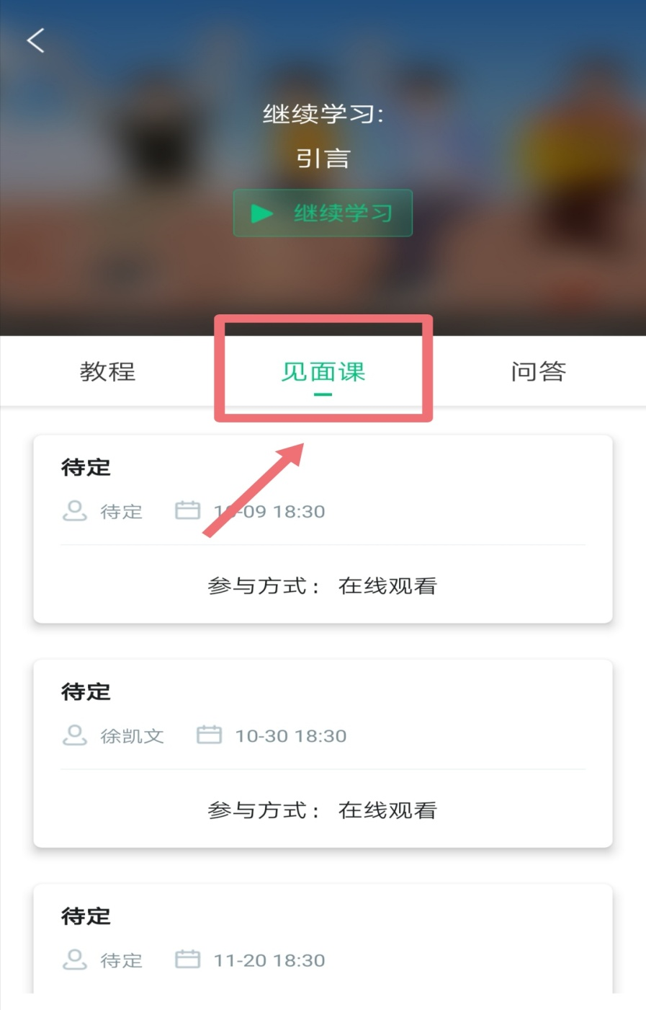
见面课
根据以往的实际案例，有部分【混合式】课程的学生最终不及格就是由于未完成见面课部分的学习，所以请所有同学重视见面课。
点击【学习】模块的播放按钮，在【教程】的右侧会有【见面课】入口。见面课可看直播也可看回放，当学生完成相应见面课，也可直接查看单次得分情况。
注：无论是观看见面课直播，还是观看见面课回放，均从该入口进入。

Slide 12
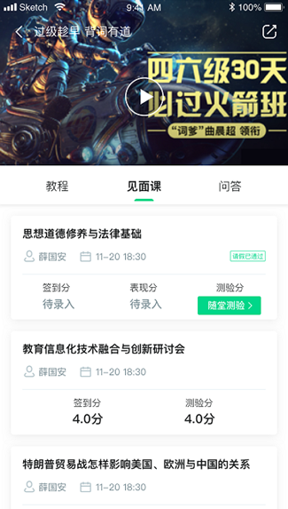
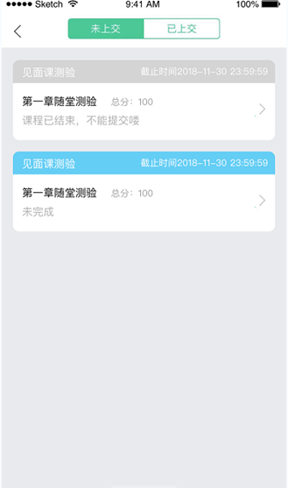
每次见面课总分由三部分构成：签到分（2分）、表现分（1分）、测验分（2分）。
学生可自行在网上收看见面课的直播或回放。学生只要在学习时间结束前观看完直播或回放，且进度超过80%，即可拿到该次见面课的分数（签到分和表现分）
随堂测验都是客观题，提交后系统 自动批卷出分
随堂测验不能申请重做和查看答案， 因此提交需谨慎
老师何时布置随堂测验是看老师具体安排的，以老师发布为准，需要同学们及时关注见面课模块和作业考试列表变动

Slide 13
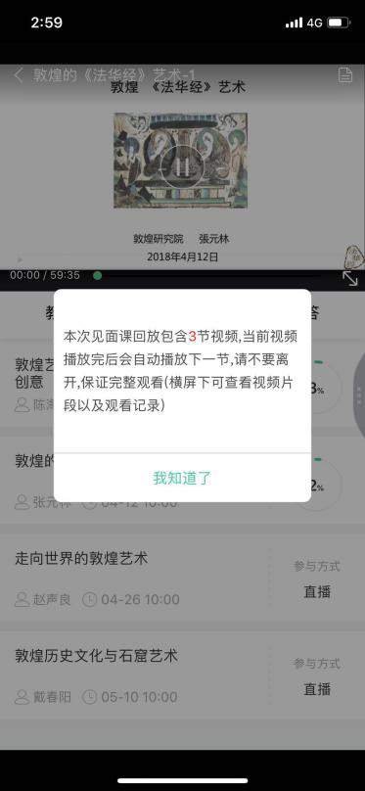
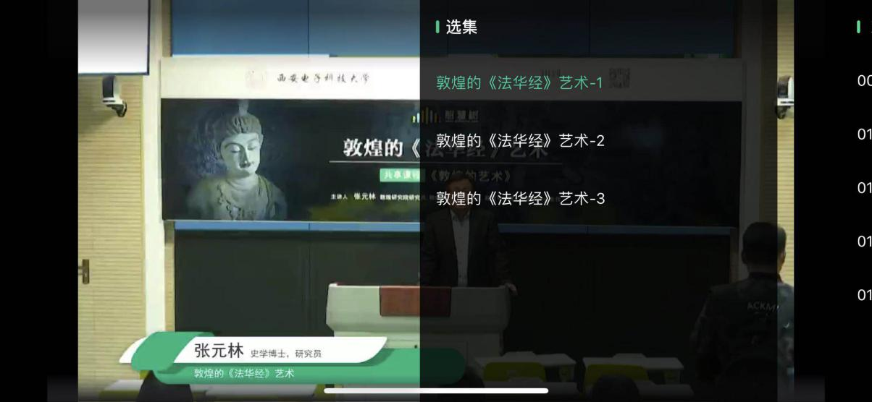
观看回放的学生请注意，若错过见面课直播，等待见面课回放视频上传，一次见面课可能分为多个视频进行上传。
当出现见面课进度不增加的情况，请检查自己是否在重复观看“已观看”的部分（重复播放不记录进签到进度）或是当次见面课有多个视频但只看了第一个，未观看其他视频。
操作方法：在全屏模式下，点击播放器底部的【记录】及【章节】，可以分别查看“未观看”/“已观看”的情况和当次见面课是否有多个视频。

Slide 14
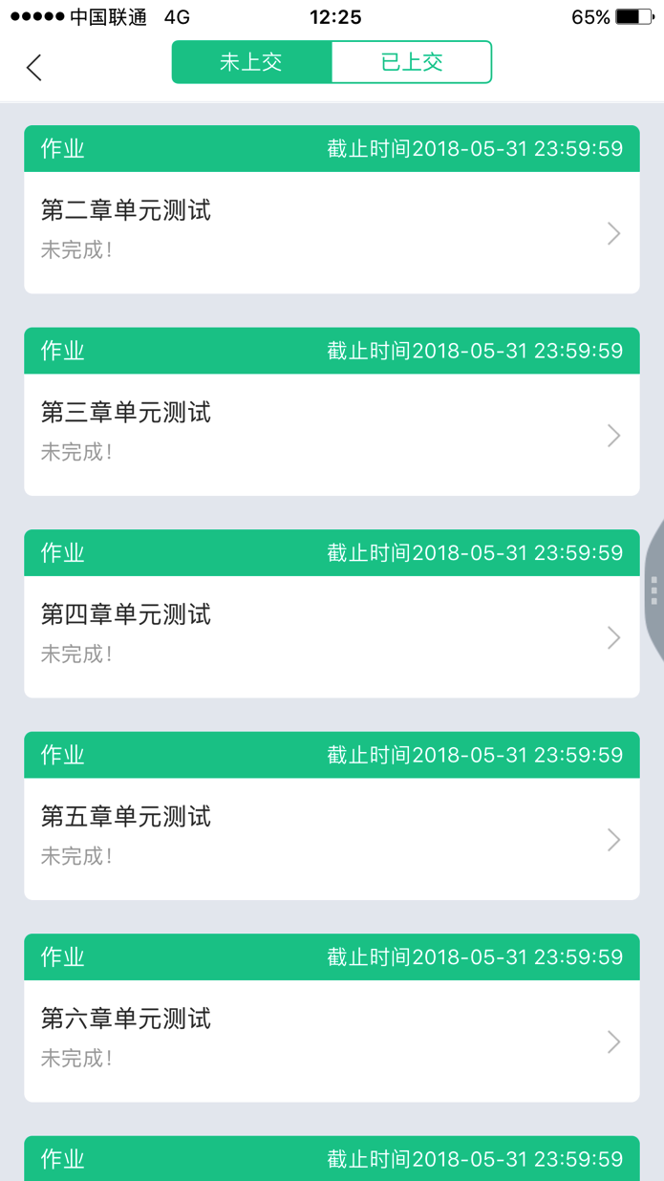
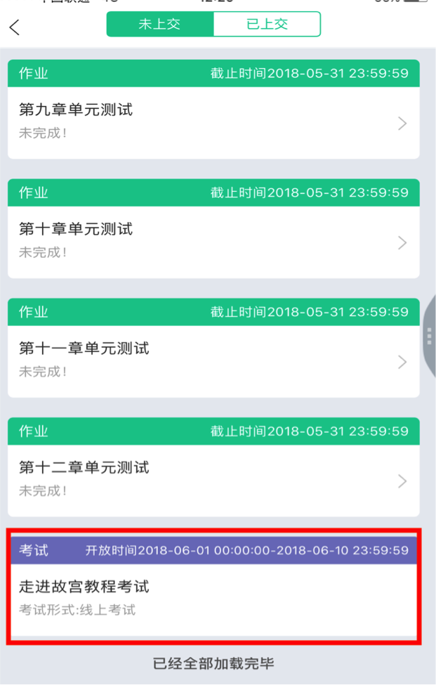
作业考试
点开【作业考试】，能看到所有的章节测试和期末考试，章节测试和期末考试都有提交的截止时间，规定时间内完成即可。
每个章节测试最多可申请3次重做，以最后一次答题成绩为准。
注：超过课程学习时间，章测试将无法提交，请注意章测试的截止时间。
考试有相应的开放及截止时间，考试开放之时，也就是学习结束之时，即除了考试，其他任何学习相关的内容均不再计分。
考试都是有时间限制的，不要抱着“看一看”的心理去打开考试，试卷打开后，即使关闭APP，时间仍会继续计时，一旦考试时限到了，试卷将会被系统自动提交。

Slide 15
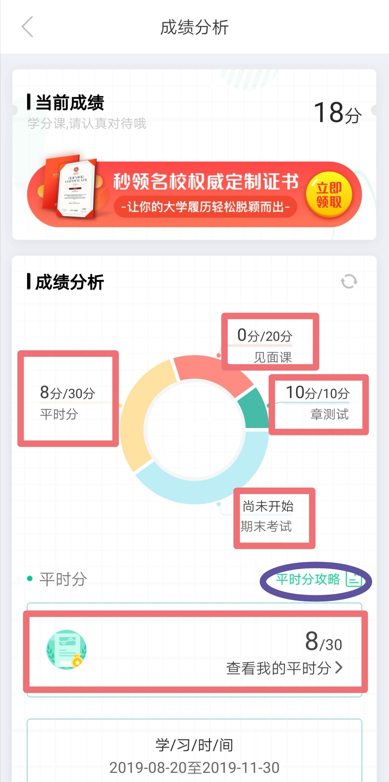
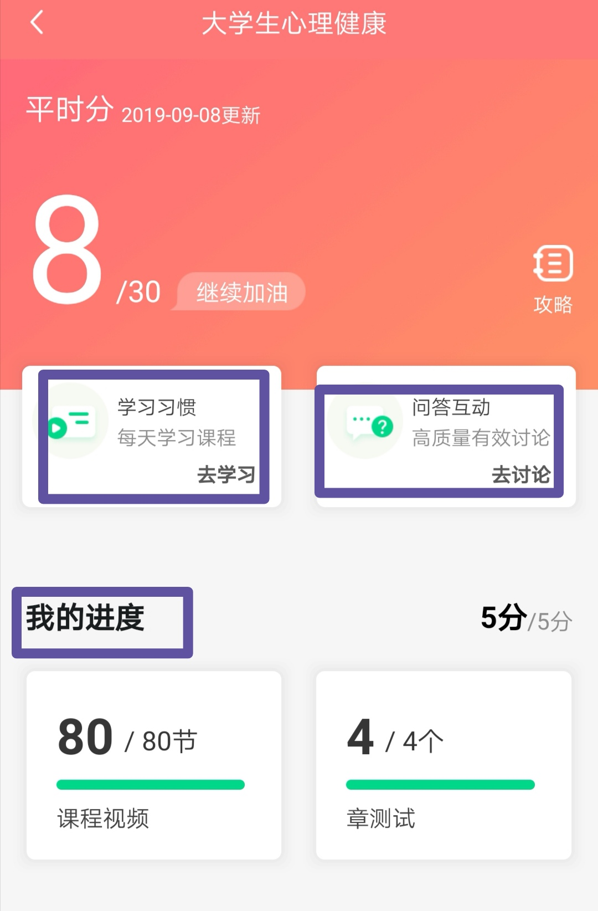
3.成绩考核规则
在学习过程中，学生可通过【学习】模块中的【成绩分析】来查看当前获得的参考分数。也可查看该门课的当前成绩、学习时间、考试时间、成绩规则。
平时分由三部分组成：
1、我的进度
2、学习习惯
3、问答互动
点击【平时分攻略】图标，可以进入查看具体的获取指南。

Slide 16
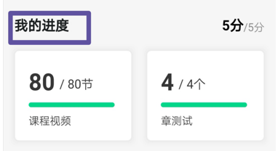
我的进度
学习进度得分=5*（课程视频完成数+章测试完成数）/ （课程视频总数+章测试总数）

Slide 17
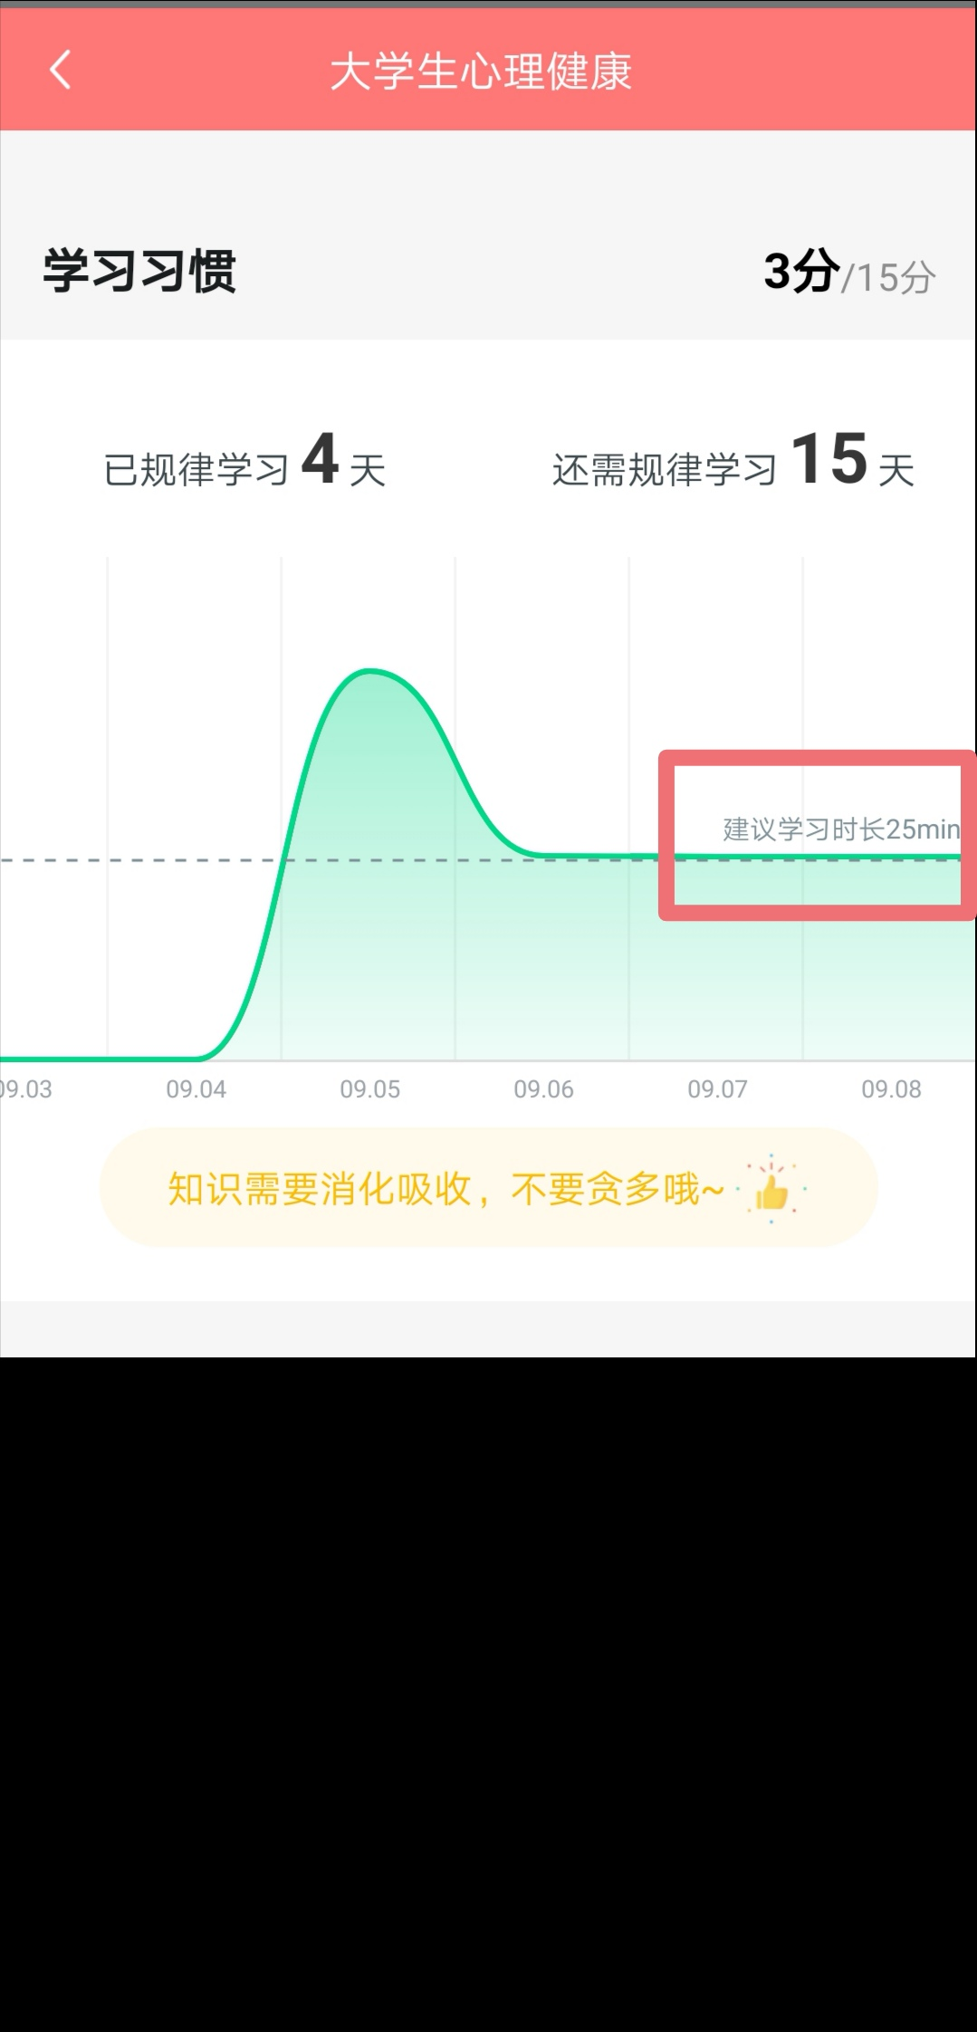
学习习惯
学习习惯分获取方式说明：
某一天的学习时长达到建议学习时长的25分钟则记一次规律学习（重复观看视频的时长不计入），规律学习达到一定的次数可获得全部的习惯分。
每天的建议学习时长在下图中以虚线表示，一门课的建议时长是固定的，根据该建议时长学生可以自行调整学习计划；
右上角为当前学习习惯得分/习惯分总分
友情提醒：合理分配学习时间，不要等到最后一两天才来刷视频，否则将得不到学习习惯分

Slide 18
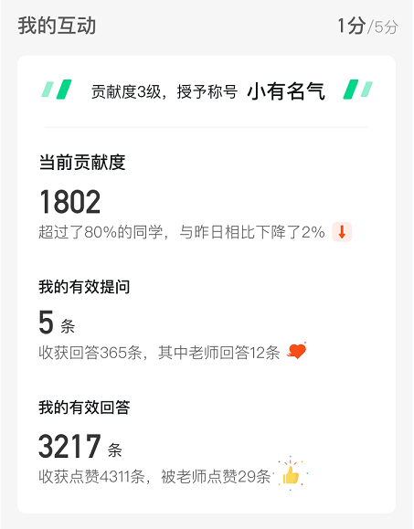
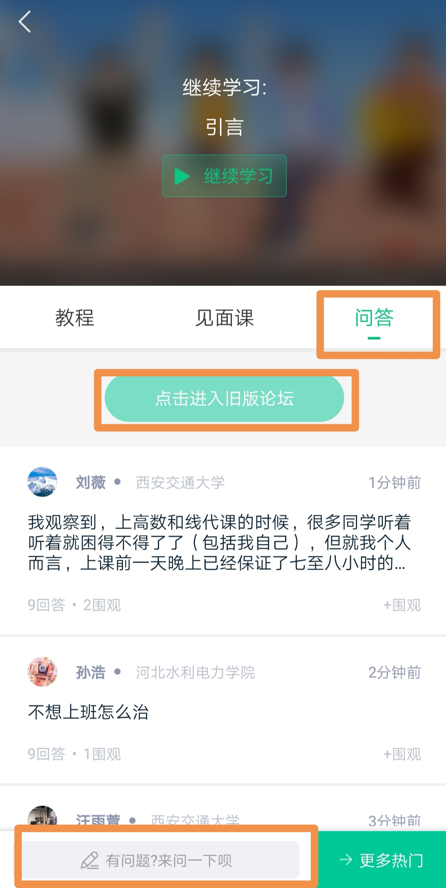
学习互动
点击【问答】参与讨论，进行有效的提问和回答或者获得老师和同学的点赞和回答都会增加自己在问答社区的贡献度
学习互动得分由当前贡献度在整体学生中的贡献度排名决定，排名越高，互动分越高。排名处于变化中，因此互动分也会一直变化，直到学习结束时间，会确定最终的排名以及学习互动得分。
学习互动分获取方式说明：参与问答互动，积累贡献度，学习互动得分由排名决定，比如学习互动分占比为5分，如果你排名前80%，则互动得分为5*80%=4分
能够积累贡献度的行为包括：回答获得老师的赞+10；问题获得老师的回答+3；回答获得同学的赞+2；问题获得同学的回答+0.5；有效提问+1；有效回答+1。
提醒：提问和回答需经过系统和人工审核判定为有效后才会累计进贡献度，并不是发的所有帖子都会计算进贡献度，垃圾帖、广告贴、事务型问题贴等都是无效的。

Slide 19
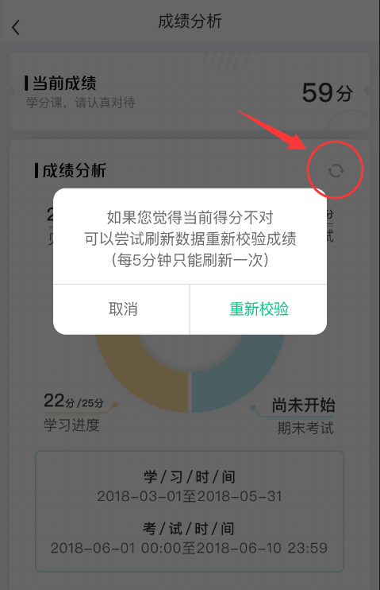
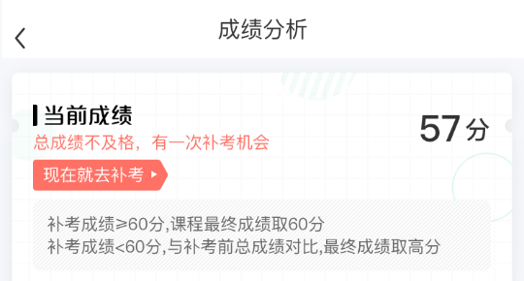
最终成绩
在学习过程中，学生可通过【学习】模块中的【成绩分析】来查看当前获得的参考分数。
注：期末考试成绩在考试截止日期后的48小时自动发布。
【成绩分析】中的分数仅作为学习过程中的参考， 智慧树最终成绩以成绩发布后为准。
在学习过程中，若【成绩分析】中的各项得分出现问题，可先自行刷新一下再查看（如图所示）。

Slide 20
登录时，学号和姓名与教务系统的必须相一致，
总成绩（100分）=在线视频观看（教程）+章节测试+见面课+期末测试
学习中，视频不可拖动进度条或加速观看，会影响学习进度分；每个章节测试最多可申请3次重做，以最后一次答题成绩为准
在规定时间内完成视频观看、章节测试，在考试开放时间内完成期末考试，期末考试一旦开始，观看视频、章节测试将不再记录进度计入成绩。
期末考试过程中不能中断，不能退出，必须在规定时间内完成。
注：一旦点开期末试卷就要在规定时间内把题答完，如不答倒计时归零，系统会自动提交试卷，没有第二次作答机会。考试的过程中没答完题不要点提交试卷，如误点也没有第二次作答机会。
划重点

Slide 21
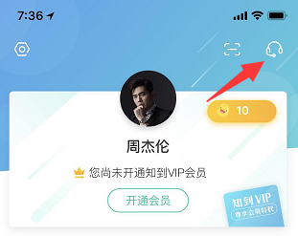
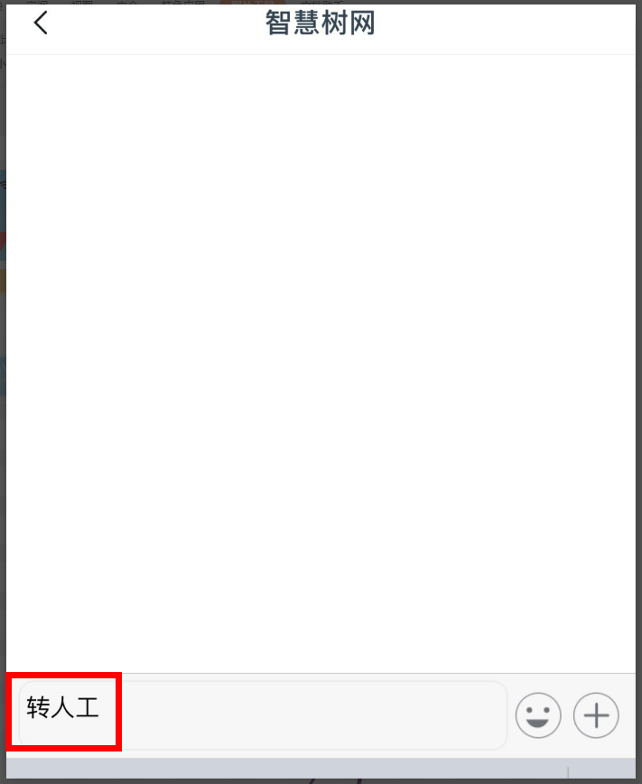
4.问题处理
输入学校、姓名、学号、以及绑定的手机号码和问题，提交给人工客服即可
7*16小时在线，
8:00-24:00
打字输入“转人工”并发送

Slide 22
登录常见问题
登入进去看不到课程怎么办？
确定学号、学校、姓名等相关认证信息是否有误，如有误请联系在线人工客服修改，如无误且退出账号重新登录后仍未看到课程，请联系线下课堂老师，老师会找后台人员查明原因。

Slide 23
温馨提示
请合理安排学习时间，凌晨0点-5点系统正在跑数据，容易出现进度不匹配等情况发生。
课程总成绩＜60分，平台自动发放补考卷。补考成绩＞60分，最终成绩取60分；补考成绩＜60分，与第一次总成绩比较，取高值。
请勿同时使用Web端和App端观看视频，容易造成数据紊乱，且平台只记录一端数据。
补考只看补考试卷的成绩，不再综合学习进度、章测试、见面课部分的占比成绩。如果补考未通过（＜60分），可在下一个教学周期参加课程重修，直至合格。

Slide 24
学分课，请务必重视
智慧树网

Slide 25
二、电脑端（PC）登录流程
1.如何登录报到
2.如何学习
3.成绩考核规则
4.问题处理
5.温馨提示

Slide 26
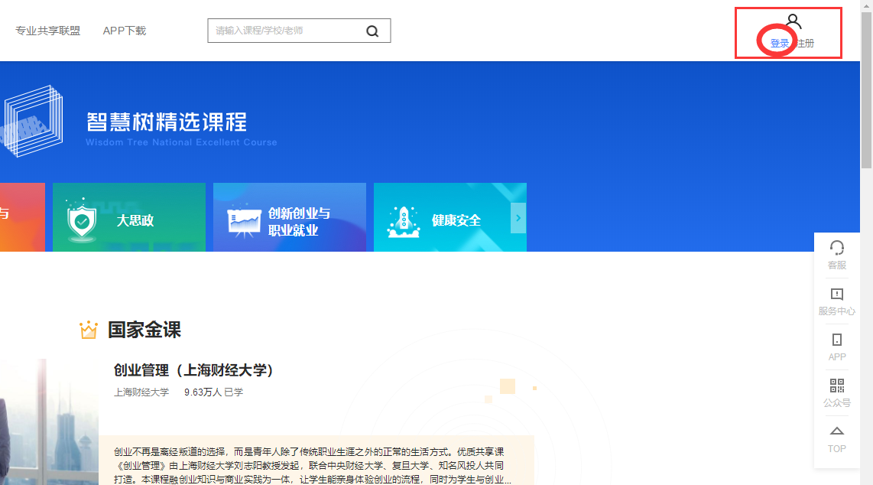
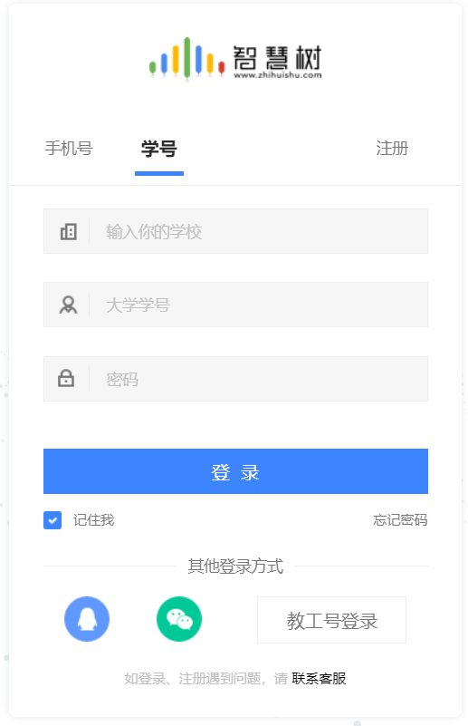
1.如何登录报到
输入自己的学校、大学学号及
初始密码123456。
打开智慧树网首页www.zhihuishu.com，网页右上角点击【登录】，选择学号登录，

Slide 27
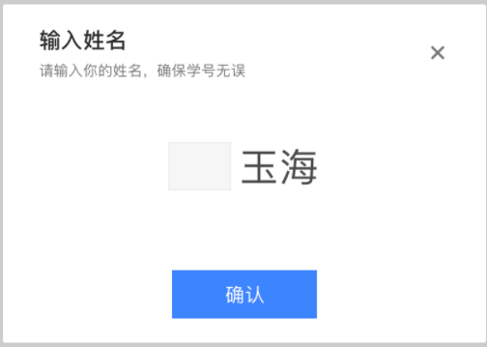
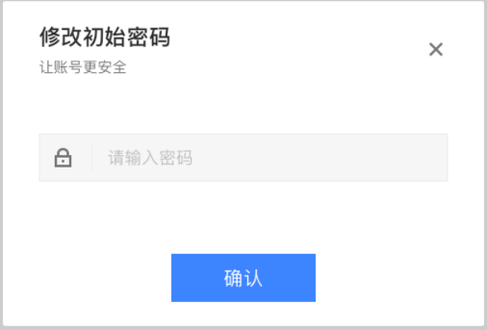
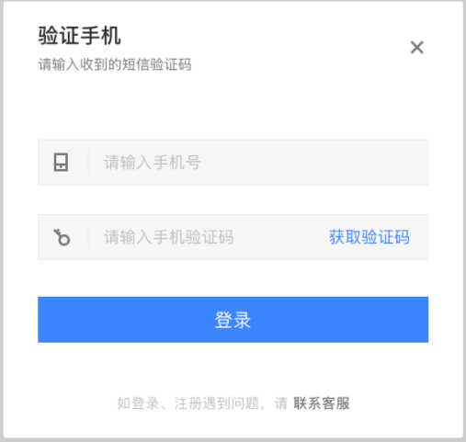
系统会提示学生补全姓名的第一个字。
出于安全性因素考虑，系统会要求学生绑定手机号后修改初始密码，请各位同学妥善保管自己的密码，不要轻易告诉外人。
所绑定的手机号之后可用于手机号登录。

Slide 28
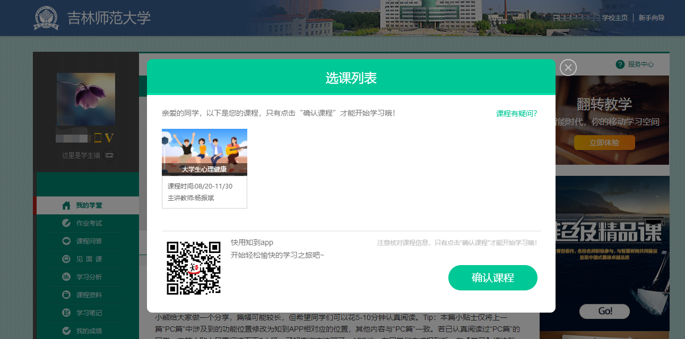
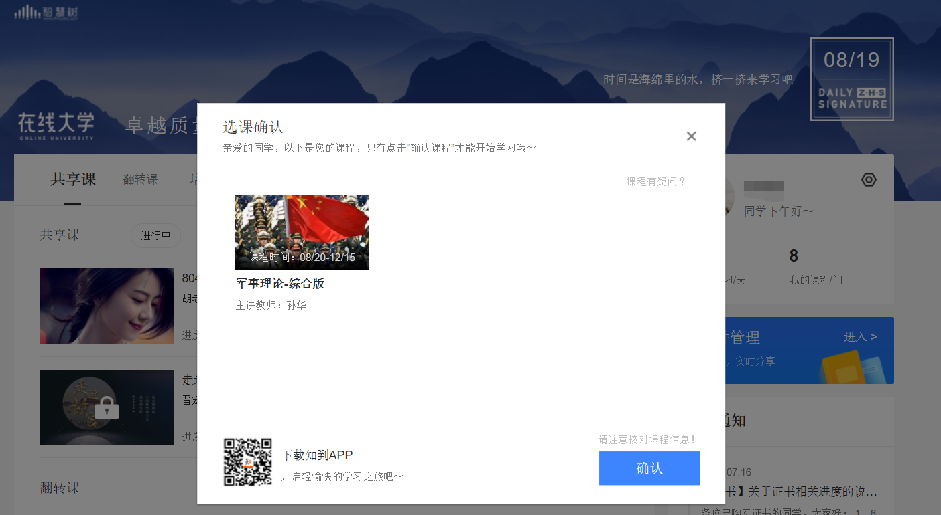
确认课程，开始学习
系统会自动跳转至学生端学堂首页，显示所导入课程的选课列表，学生点击【确认课程】即完成了登录流程。

Slide 29
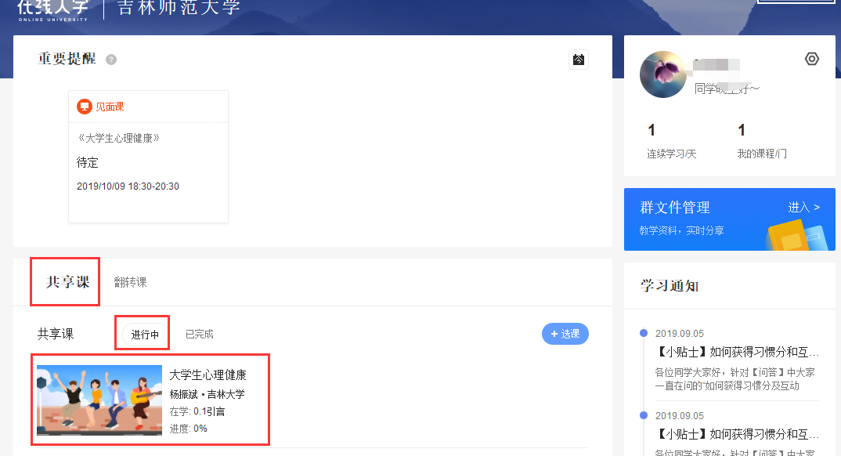
2.如何学习
运行周期中的课程会显示在共享课中的【进行中】，课程包含学习进度。
点击课程名称即可进入课程学习页面观看课程视频。

Slide 30
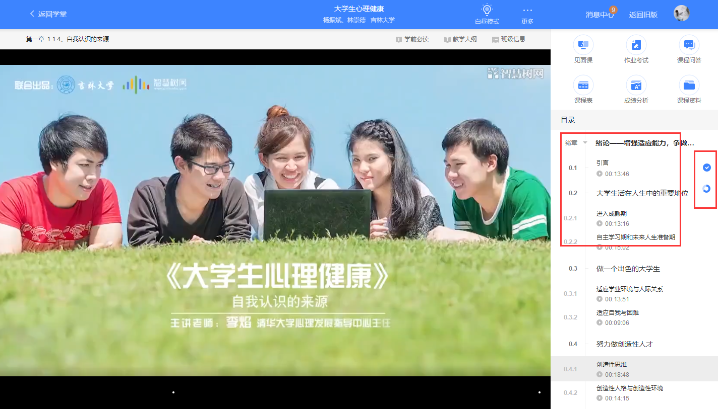
教程
点击课程名称，进入视频学习页面。每个章节的课程视频可重复观看，学透知识点。
智慧树视频学习进度是根据学生的累计观看时间来计算的，拖拽播放进度条是无法累计观看时间的，请认真观看视频。
当前视频观看完毕后，请手动切换至下一个小节进行播放，已完成的小节前方会出现打勾的标志，此时您可以获得该节视频的学习进度。若显示为，则说明该节视频还未完整观看完毕，请继续观看。

Slide 31
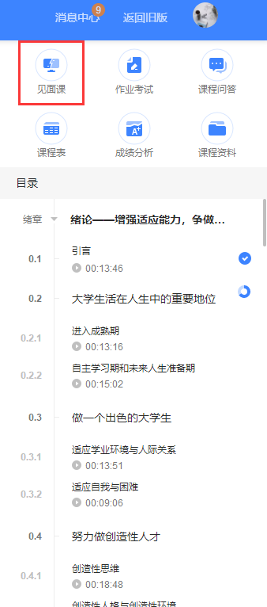
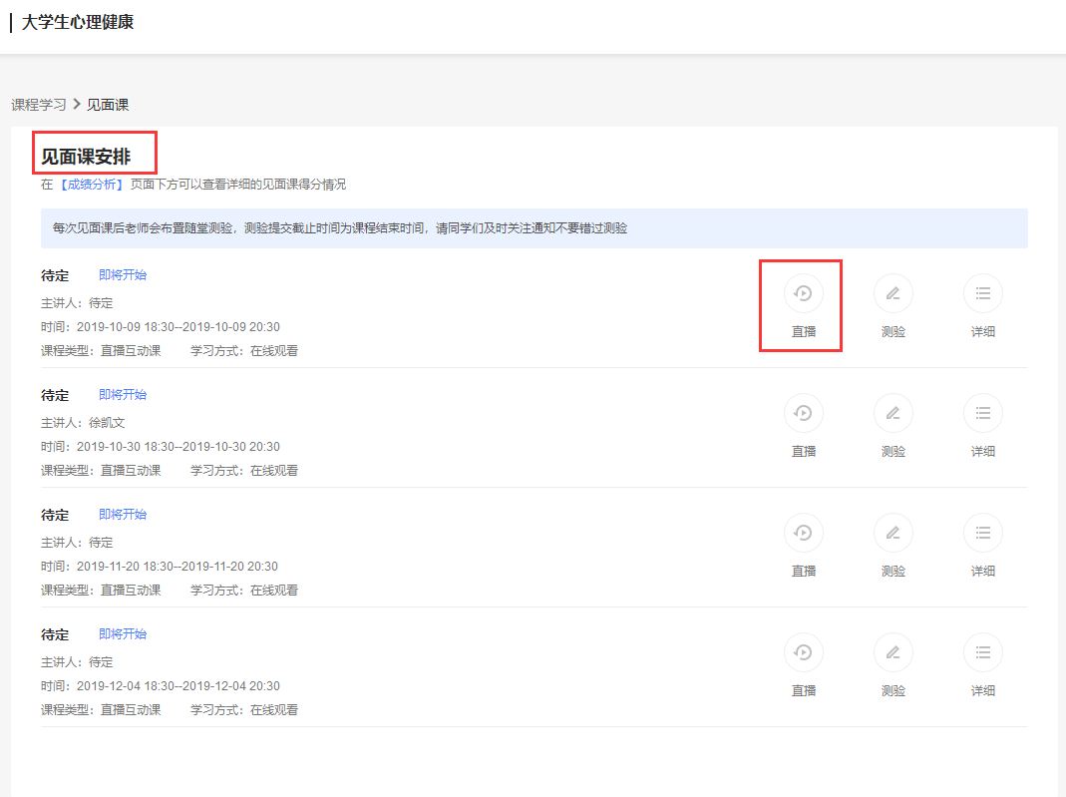
见面课
根据以往的实际案例，有部分【混合式】课程的学生最终不及格就是由于未完成见面课部分的学习，所以请所有同学重视见面课。
在课程学习页，右上角的【见面课】，点击即可查看。
见面课可看直播也可看回放，当学生完成相应见面课，也可直接查看单次得分情况。
注：无论是观看见面课直播，还是观看见面课回放，均从该入口进入。

Slide 32
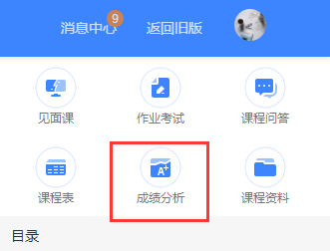
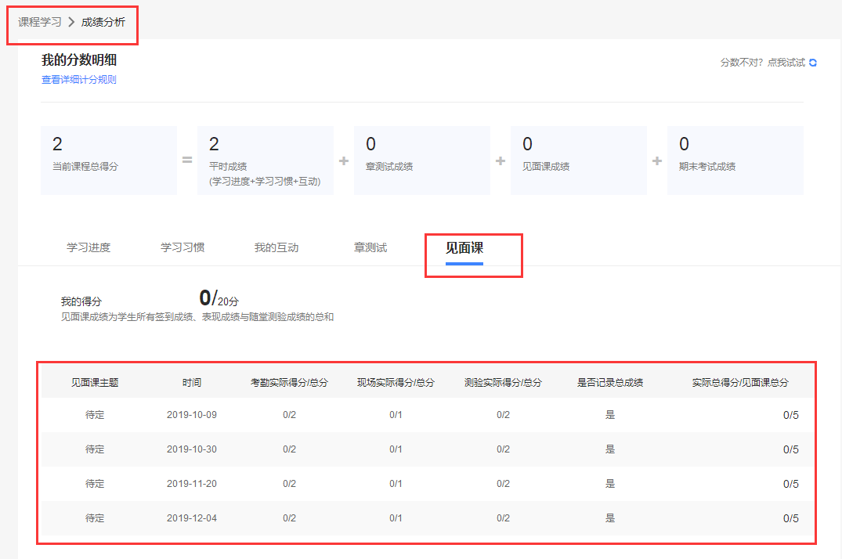
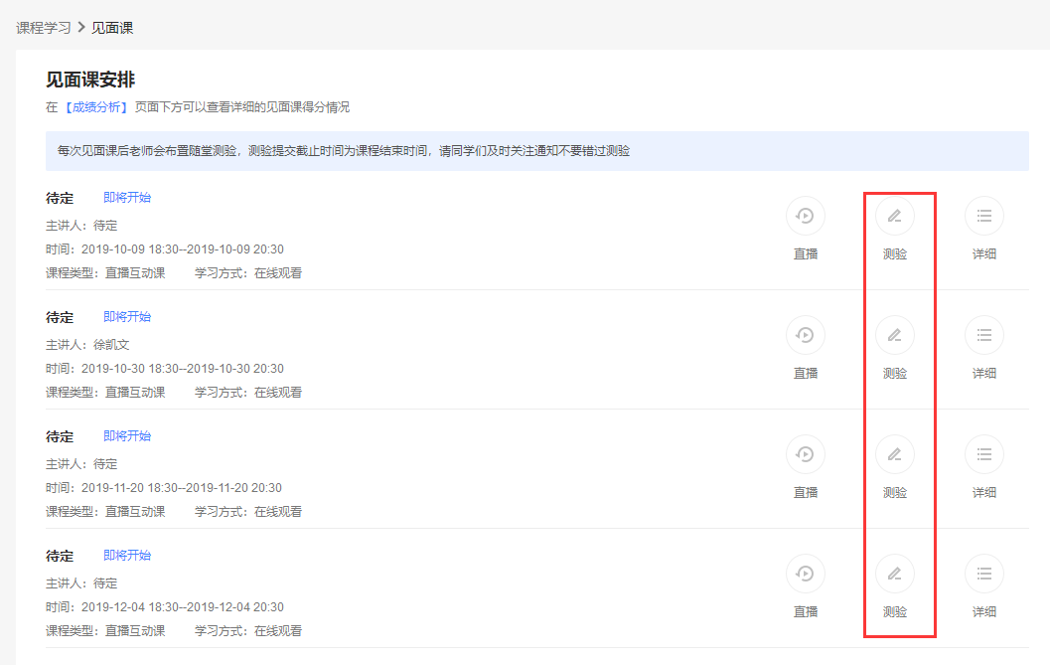
每次见面课总分由三部分构成：签到分（2分）、表现分（1分）、测验分（2分）。
学生可自行在网上收看见面课的直播或回放。学生只要在学习时间结束前观看完直播或回放，且进度超过80%，即可拿到该次见面课的分数（签到分和表现分）
随堂测验都是客观题，提交后系统 自动批卷出分
随堂测验不能申请重做和查看答案， 因此提交需谨慎
老师何时布置随堂测验是看老师具体安排的，以老师发布为准，需要同学们及时关注见面课模块和作业考试列表变动

Slide 33
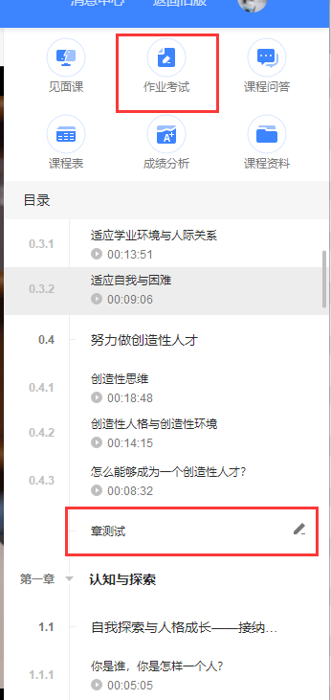
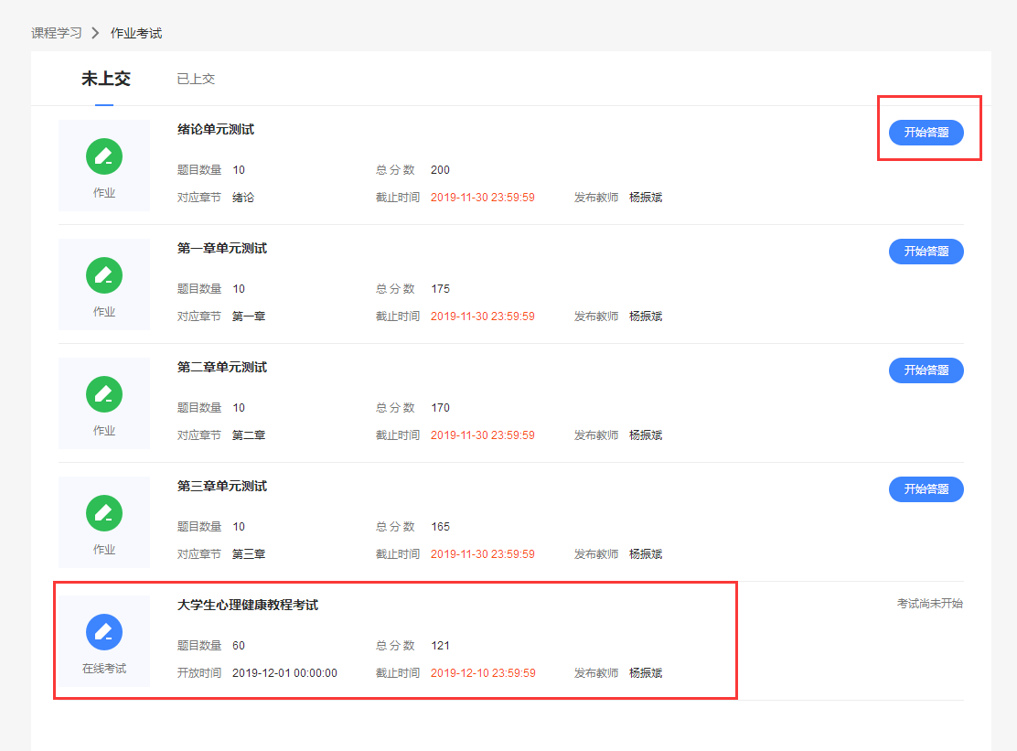
作业考试
有两种方式进入章测试，第一种为点击视频观看页面相应章节下方的【章测试】图标，另一种方式为点击右上角的【作业考试】图标，进入作业考试未上交列表。
点开【作业考试】，能看到所有的章节测试和期末考试，章节测试和期末考试都有提交的截止时间，规定时间内完成即可。
每个章节测试最多可申请3次重做，以最后一次答题成绩为准。
注：超过课程学习时间，章测试将无法提交，请注意章测试的截止时间。
考试有相应的开放及截止时间，考试开放之时，也就是学习结束之时，即除了考试，其他任何学习相关的内容均不再计分。
考试都是有时间限制的，不要抱着“看一看”的心理去打开考试，试卷打开后，即使关闭APP，时间仍会继续计时，一旦考试时限到了，试卷将会被系统自动提交。

Slide 34
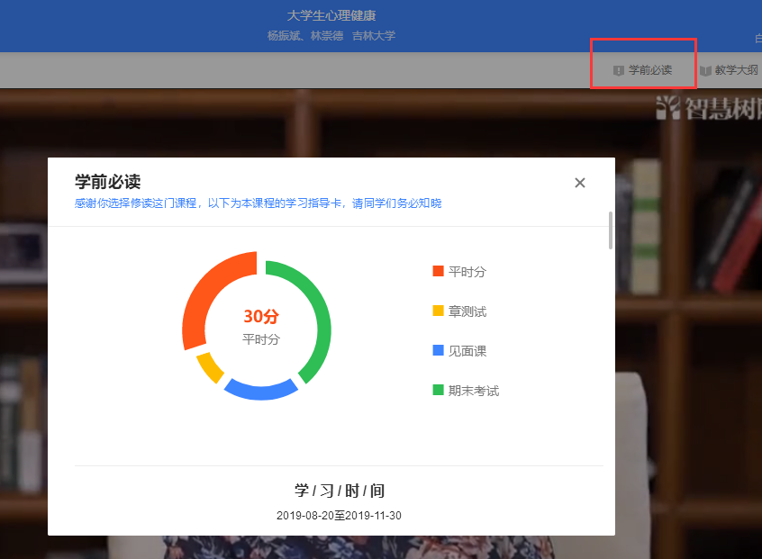
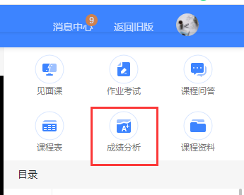
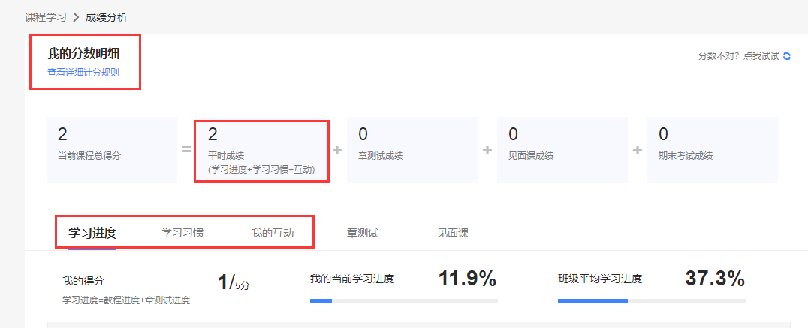
3.成绩考核规则
在学习过程中，学生可通过【成绩分析】来查看当前获得的参考分数。也可查看该门课的当前成绩、学习时间、考试时间、成绩规则。
平时分由三部分组成：
1、我的进度
2、学习习惯
3、问答互动
点击查看详细计分规则，可以进入查看具体的获取指南。

Slide 35
我的进度
学习进度得分=5*（课程视频完成数+章测试完成数）/ （课程视频总数+章测试总数）

Slide 36
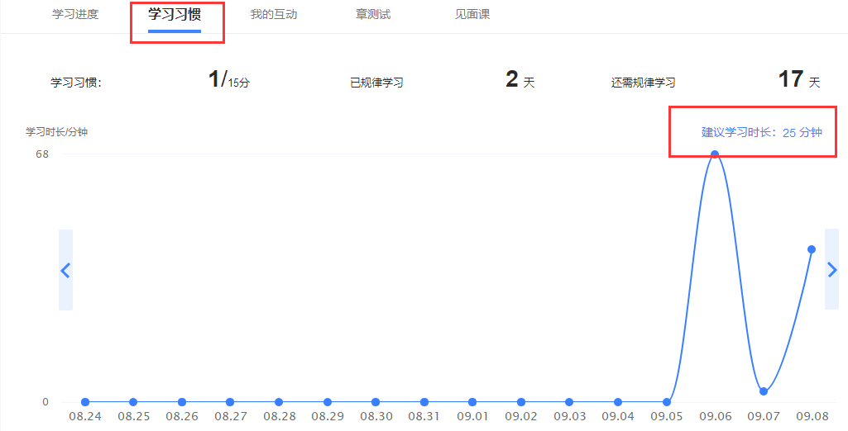
学习习惯
学习习惯分获取方式说明：
某一天的学习时长达到建议学习时长的25分钟则记一次规律学习（重复观看视频的时长不计入），规律学习达到一定的次数可获得全部的习惯分。
每天的建议学习时长在下图中以虚线表示，一门课的建议时长是固定的，根据该建议时长学生可以自行调整学习计划；
右上角为当前学习习惯得分/习惯分总分
友情提醒：合理分配学习时间，不要等到最后一两天才来刷视频，否则将得不到学习习惯分

Slide 37
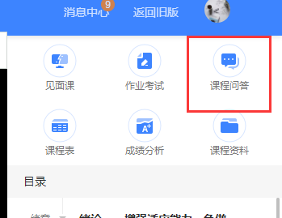
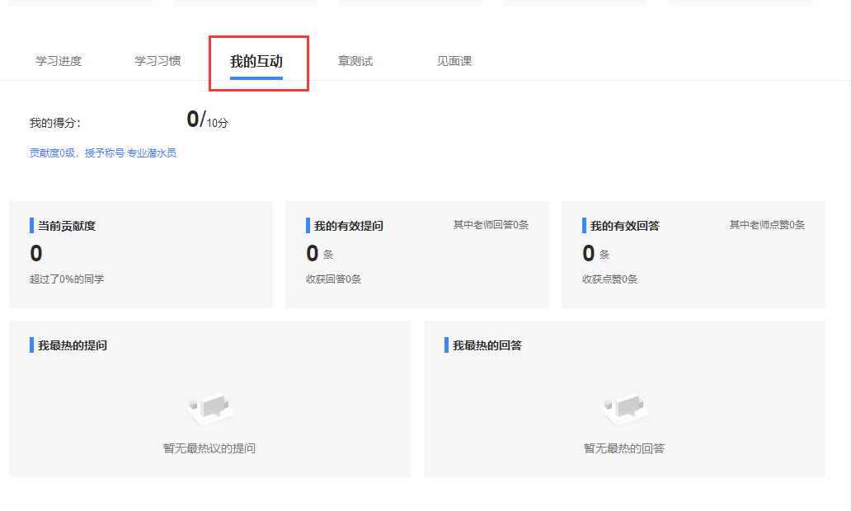
点击【问答】参与讨论，进行有效的提问和回答或者获得老师和同学的点赞和回答都会增加自己在问答社区的贡献度
学习互动得分由当前贡献度在整体学生中的贡献度排名决定，排名越高，互动分越高。排名处于变化中，因此互动分也会一直变化，直到学习结束时间，会确定最终的排名以及学习互动得分。
学习互动分获取方式说明：参与问答互动，积累贡献度，学习互动得分由排名决定，比如学习互动分占比为5分，如果你排名前80%，则互动得分为5*80%=4分
能够积累贡献度的行为包括：回答获得老师的赞+10；问题获得老师的回答+3；回答获得同学的赞+2；问题获得同学的回答+0.5；有效提问+1；有效回答+1。
提醒：提问和回答需经过系统和人工审核判定为有效后才会累计进贡献度，并不是发的所有帖子都会计算进贡献度，垃圾帖、广告贴、事务型问题贴等都是无效的。
学习互动

Slide 38
最终成绩
在学习过程中，学生可通过【课程学习】模块中的【成绩分析】来查看当前获得的参考分数。
注：期末考试成绩在考试截止日期后的48小时自动发布。
【成绩分析】中的分数仅作为学习过程中的参考， 智慧树最终成绩以成绩发布后为准。
在学习过程中，若【成绩分析】中的各项得分出现问题，可先自行刷新一下再查看（如图所示）。

Slide 39
4.问题处理
输入学校、姓名、学号、以及绑定的手机号码和问题，给人工客服即可
7*16小时在线，
8:30-24:00
服务中心
学生也可以访问服务中心，查询常见问题解答。

Slide 40
忘记密码
在登录页面的【登录】按钮下方有【忘记密码】，可通过绑定的手机号或邮箱进行找回。
登录常见问题
点击【账号管理】输入旧密码及新密码，保存后修改。
修改密码
登录后，在姓名处先点击【设置】图标，然后再选择【账号设置】。
更换手机
登录后，在姓名处先点击【设置】图标，然后再选择【账号设置】，在【基本信息】的联系方式中点击【更换手机】，输入新手机号后点击【发送短信码】，输入图片验证码及短信码（短信码60秒输入有效），点击【确认】。

